Slide 1
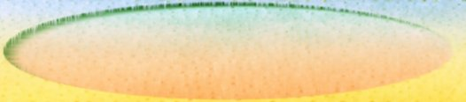

三个儿子
龙塘镇中心小学 贺长容

Slide 2
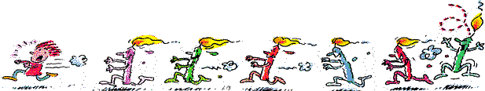
这篇课文讲了一件什么事呢？
三个妈妈在（ ），她们一边（ ）一边 （ ）。
当母亲（ ）
的时候，三个儿子都来了，但是只有
（ ）。
井边打水
打水
夸自己的儿子
拎着一桶很重的水回家
一个儿子接过妈妈的水桶

Slide 3

请你这样做
自由读课文第一至第六自然段，找一找这些自然段中出现了哪几个人物？他们分别在干什么？

Slide 4
从文中画出三个妈妈说的话,出声读一读.
1.一个妈妈说:“我那个儿子既聪明又有力气,
谁也比不过他。”
2.又一个妈妈说:“我那个儿子唱起歌来好听
听极了,谁都没有他那样的好嗓子。”
3.这个妈妈说：“有什么可说的，他没有什么
么特别的地方。”

Slide 5

直晃荡
1.一桶水可重了！水（ ），三个妈妈
（ ），胳膊都（ ）了，腰也（ ）了。
走走停停
痛
酸
2.你从填上的词语中体会到什么？
水桶里的水很满，三个妈妈提着水很吃力。
3.假如你是拎着这么重的水桶，此时你在
想什么？

Slide 6

这时,迎面跑来三个孩子。他们各自有什么
表现呢？画出相应的句子。
（1）一个孩子翻着跟头，像车轮在转，
真好看！
（2）一个孩子唱着歌，歌声真好听。
（3）另一个孩子跑到妈妈跟前，接过妈妈
手里沉甸甸的水桶，提着走了。

Slide 7
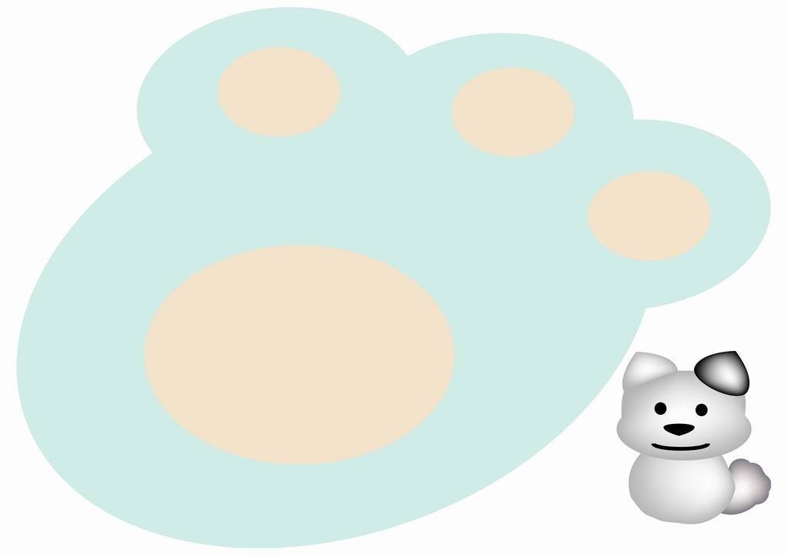
一个（只） 。
一个（只） 。
另一个（只） 。
造句练习

Slide 8
一个妈妈问老爷爷：“看见了吗？
这就是我们的三个儿子。怎么样啊？”
“三个儿子？”老爷爷说：“不对吧，我可只看见一个儿子。”

Slide 9
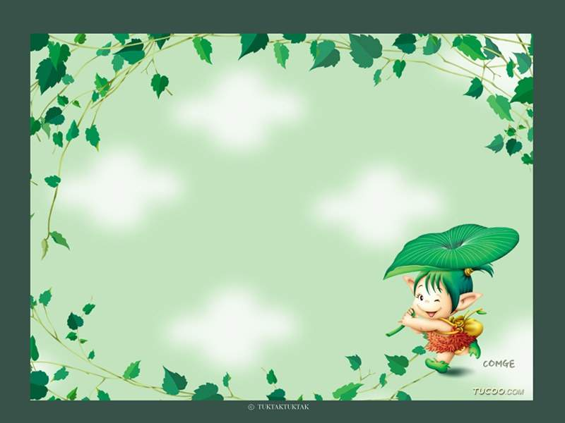
明明有三个儿子同时在眼前，
为什么老爷爷却说他只看见一个儿子？
因为只有第三个儿子用实际行动来分担母亲重担,他才是真正的好儿子。

Slide 10
香九龄，能温席，孝于亲，所当执。
东汉人黄香，九岁时就知道孝敬父亲，替父亲暖被窝。这是每个孝顺父母的人都应该实行和效仿的。

Slide 11
想一想，说一说：
学习课文后，猜一猜前面的两个儿子以后会怎么做呢？你也知道怎么孝顺父母吗？

Slide 12

快乐作业
1.学了这篇课文，你一定有很多想法，把它写进你的日记里。
2.倡议：从现在起，每天至少为父母做一件事。

